Slide 1
Разработка программного обеспечения и базы данных для книжного магазина

Slide 2
Цель работы – проектирование базы данных, необходимой для полноценная работы книжного магазина.
Постановка задачи
Клиентская часть
просмотр всего ассортимента книг
поиск книг по названию, автору, жанру, ценовому диапазону
возможности, связанные с конкретной книгой
подробная информация (автор, название, жанр, описание, год выпуска, издательство, цена, скидка)
изображение обложки
информация об авторе книги
добавление выбранного количества экземпляров в корзину
просмотр корзины с возможностью отмены заказов

Slide 3
Администраторская часть
просмотр ассортимента книг
просмотр сводной информации (самые прибыльные тиражи, самые продаваемые книги, число проданных книг по месяцам и т.д.)
добавление и редактирование информации об издательствах
добавление и редактирование информации об авторах
просмотр списка зарегистрированных пользователей
добавление, редактирование и удаление информации о книгах
добавление информации о новых поставках
изменение условий продаж (цены, скидок)
просмотр и подтверждение сделанных заказов

Slide 4
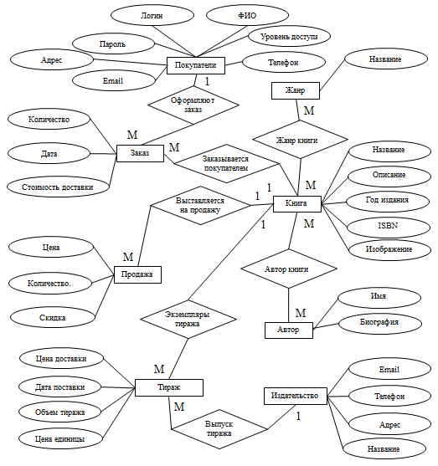
Концептуальное проектирование
Модель БД в
нотации Чена

Slide 5
Нормализация
Первая нормальная форма - отношение находится в этой форме тогда и только тогда, когда в любом допустимом значении отношения каждый его кортеж содержит только одно значение для каждого из атрибутов. Как следует из схемы, все значения атрибутов атомарны, то есть база данных находится в 1НФ.
Вторая нормальная форма - отношение находится во этой форме тогда и только тогда, когда оно находится в первой нормальной форме, и каждый неключевой атрибут неприводимо (функционально полно) зависит от ее потенциального ключа. Отношения, имеющие простые ключи, автоматически находятся во второй нормальной форме. Отношения, имеющие сложные ключи (AuthorBook, GenreBook), имеют неключевые атрибуты функционально зависящие от всего ключа. Таким образом база данных находится в 2НФ.

Slide 6
Третья нормальная форма - отношение находится в третьей нормальной форме тогда и только тогда, когда оно находится во второй нормальной форме, и отсутствуют транзитивные функциональные зависимости неключевых атрибутов от ключевых. Во всех таблицах описанной структуры базы данных неключевые атрибуты независимы (например по номера книги не следует номер издательства ее выпустившего), то есть база находится в 3НФ.
Четвертая нормальная форма - отношение находится в четвертой нормальной форме тогда и только тогда, когда в случае существования многозначной зависимости А→В все остальные атрибуты отношения функционально зависят от А. Например, несмотря на то что книга может иметь несколько авторов нет необходимости вносить несколько кортежей, так как книги и авторы находятся в разных отношениях. Значит, база данных находится в 4НФ.

Slide 7
Выбор СУБД MySQL
MySQL является решением для малых и средних приложений. Обычно используется в качестве сервера, к которому обращаются локальные или удалённые клиенты. Гибкость СУБД MySQL обеспечивается поддержкой большого количества типов таблиц, поставляется со специальным типом таблиц EXAMPLE, демонстрирующим принципы создания новых типов таблиц.
MySQL имеет интерфейс программирования приложений для большинства языков и является одной из наиболее распространенных СУБД, используемых в Web-приложениях. Эта СУБД динамично развивается и по умолчанию установлена на операционной системе FreeBSD. На операционной системе уже имеются все необходимые приложения облегчающие администрирование MySQL, поэтому нет необходимости устанавливать стороннее программное обеспечение. Кроме того, MySQL является одной из самых производительных систем на рынке и имеет хорошую документацию на русском языке. Продукт поддерживается разработчиками и продолжает развиваться.

Slide 8
Выбор СУБД MySQL
Предполагаемый владелец базы данных и разрабатываемого приложения – малое или среднее предприятие. Характер приложения – локальное, с числом клиентских мест до 500. Размер базы данных оценивается порядком 100 Гб на 1 млн. за-писей. Таким образом выбор СУБД будет основан на трех основных факторах – эффективной работе с небольшими базами данных, простым администрированием и невысокой рыночной стоимостью. Второстепенное значение имеют поддерживаемое программное обеспечение (данная версия программы предполагает предустановку на клиентских терминалах), мощные механизмы транзакций и обработок запросов. Исходя из этого, лучшим выбором будет СУБД MySQL.

Slide 9
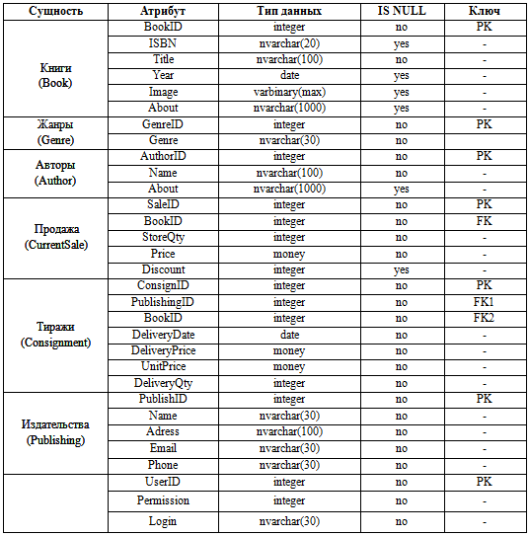
Физическое проектирование
Таблицы,
атрибуты,
типы данных

Slide 10
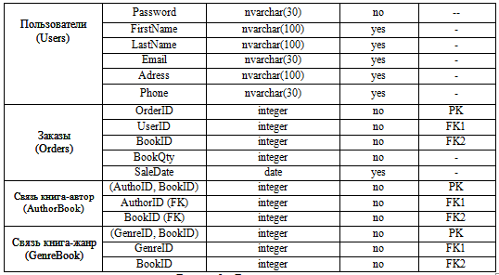
Физическое проектирование
Для сохранения базы данных в корректном состоянии, используются следующие методы:
Регулярные выражения – предотвращают ввод неверных данных на уровне приложения. Администратор не может занести отрицательную цену или цену, несоответствующую типу данных money, ввести email или телефон, не удовлетворяющие заданным шаблонам, и тому подобное.
Транзакции – каждый экземпляр книги, выставленной на продажу, обязан иметь записи в таблице Book, Genre, Author и CurrentSale. Занесение информации об экземпляре заключено в транзакцию, откат которой произойдет при ошибке на любом этапе выполнения.
Обязательные атрибуты имеют ограничения not null. Любая книга имеет название, автора и жанр, эти поля обязательны для заполнения. Любая книга, выставленная на продажу, продается по какой-либо цене, в каком-либо количестве, эти поля также обязательны. При попытке создать запись без подобных значений будет выведено предупреждение и совершен откат транзакции.
Primary key формируется автоматически с гарантированной уникальностью

Slide 11
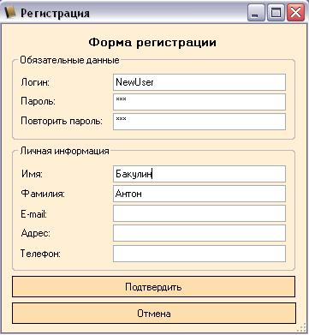
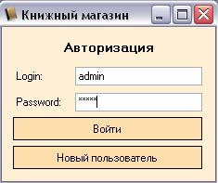
Интерфейс
Интерфейс любого приложения должен обладать свойствами естественности, согласованности, дружественности, простоты и эстетической привлекательности. На основании этого, достигнут компромисс между функциональностью и простой работы.
На рисунках изображены форма входа в приложение и регистрационная форма:

Slide 12
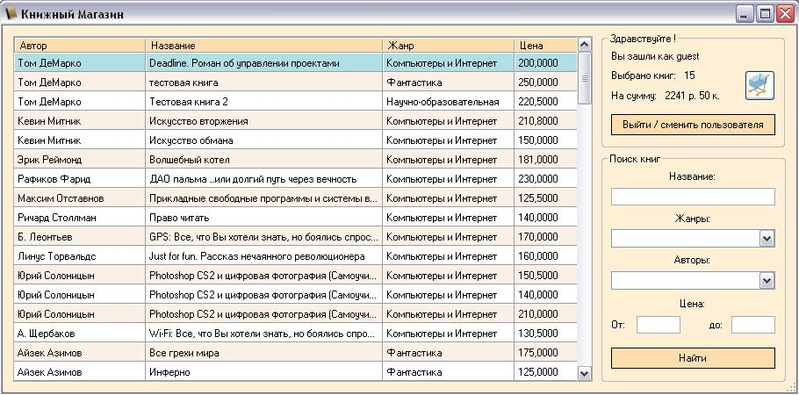
Интерфейс
Панель пользователя:

Slide 13

Интерфейс
Информация о книге:

Slide 14
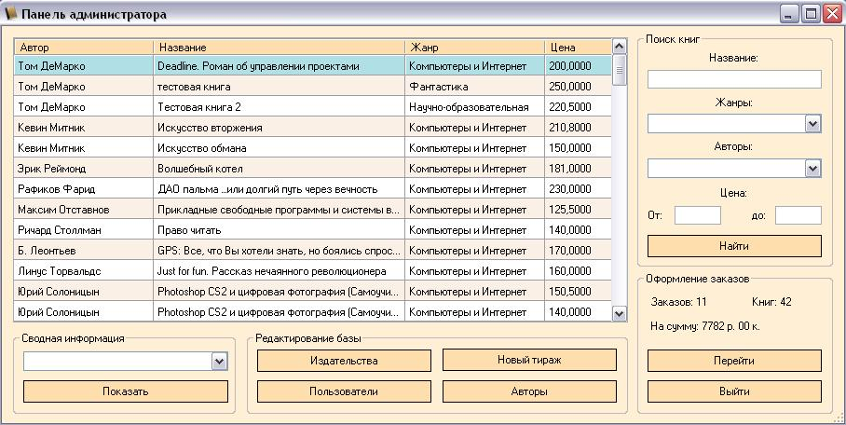
Интерфейс
Панель администратора:

Slide 15
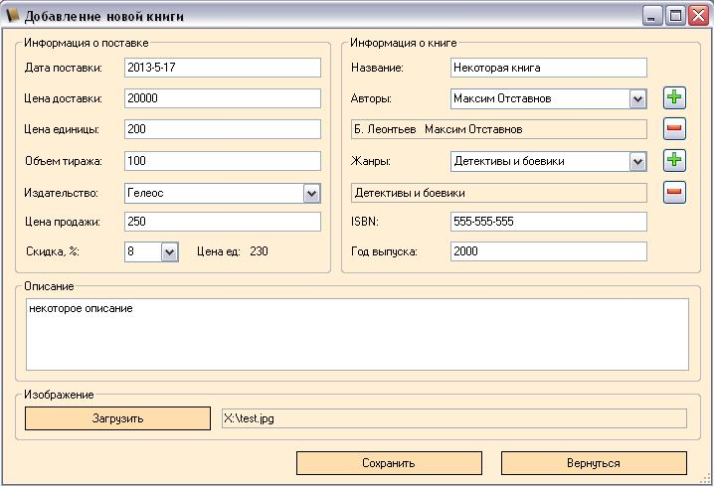
Интерфейс
Добавление новой книги:

Slide 16
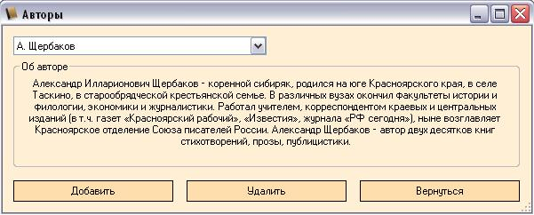
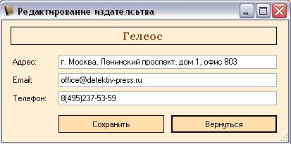

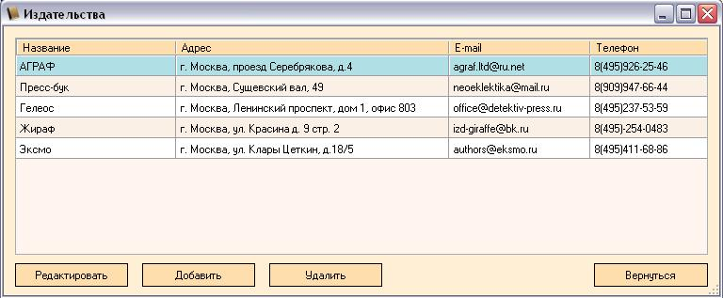
Интерфейс
Прочие возможности:

Slide 17
Итоги работы
Выполнены все поставленные при анализе предметной области задачи.
Приложение обладает следующими свойствами:
естественностью, т.е. не заставляет пользователя изменять привычные для него способы решения задачи.
согласованностью, т.е. каждое действие влечет ожидаемый результат
дружественностью, т.е. на каждом этапе работы доступен только соответствующий набор действий. Интерфейс предупреждает пользователя о нестандартных ситуациях.
простотой, т.е. обеспечена легкость в изучении и работе и в тоже время предоставлен доступ ко всему перечню функциональных возможностей.

Slide 18

Итог работы
В курсовой работе смоделирована и спроектирована база данных книжного магазина. Проведена нормализация до четвертой нормальной формы. Таблицы базы обладают необходимым набором атрибутов для полноценной работы пользователя и администратора. Обеспечено ограничение целостности.
Приложение обладает основными функциональными возможностями. Дальнейшее улучшение проекта может быть связано с добавлением систем документации, отслеживанием перемещений товаров между отделениями, более сложной структуризацией каталога книг.

